Slide 1
Interdisziplinäre Projekte der THI in Kooperation mit dem
Lehrstuhl FAPS, FAU Erl-Nbg.
Unternehmensoptimierung und Nachwuchs-förderung in einem Zug
Prof. Dr. Peter Schuderer
Stand: August 2021

Slide 2
Interdisziplinäre Projekte eignen sich hervorragend, um Kapazitätsengpässe bei geplanten Projekten in Unternehmen zu umgehen.
Hoher Wettbewerbsdruck in den Unternehmen
⇒ Innovationen müssen entwickelt werden, um langfristig am Markt bestehen zu können
⇒ hierfür ist eine Vielzahl von Themen/Projekten erforderlich
Viele Themen/Projekte werden aus Gründen mangelnder Kapazität und
fehlenden internen Know Hows oft nicht durchgeführt oder zurückgestellt
Externes Know How durch professionelle Beratungsunternehmen ist teuer und
häufig nicht auf die Bedürfnisse der Unternehmen in Bezug auf Flexibilität, Individualität und Umsetzbarkeit zugeschnitten
Durchführung eines Interdisziplinären Projekts mit der TH Ingolstadt in Kooperation mit dem Lehrstuhl FAPS / Uni Erlangen-Nürnberg

Slide 3
Durch unsere Erfahrung können wir diverse Aufgabenstellungen
gezielt, lösungsorientiert und nutzbringend bearbeiten.
Mögliche Themen:
  Prozess- und Wertstromanalysen und Erarbeiten von Prozessoptimierungen
  Restrukturierung von Fertigungslinien
  Verschlankung der Materialversorgung von Fertigungs-/Montagelinien
  Konzeption von Lager- und Logistikzentren
  Optimierung der inner- und zwischenbetrieblichen Transporte
  Analyse und Optimierung der Abläufe in Verwaltung, Lager/Logistik und Produktion
  Ermittlung und Erstellung von Arbeitsanweisungen
  Lagerstruktur-/Sortimentsanalysen
  etc.
Nutzen:
  Zeitlich flexibel, schnell
  Aktuelles, interdisziplinäres Know how
  Schaffung von Transparenz
  Neue, z.T. unorthodoxe Ideen zur Verbesserung
  Sichtung / Recruiting geeigneter Absolventen
Es entstehen sehr gute Ergebnisse in kürzester Zeit bei gleichzeitig geringen Kosten

Slide 4
Interdisziplinäre Projekte bestehen aus einer Projektwoche, einer anschließen-den Konkretisierung und einer Implementierungsunterstützung on demand.
Projektwoche
Blitz-Analyse
Grob-Konzept
Ergebnispräsentationen
Ergebnisdokumentation
Management-Präsentation und Workshop
2 Wochen
Implementierung / Realisierungsphase – Unterstützung auf Anfrage
Konkretisierung
Projektplanung
Fein-Konzept
„Proof-of-Concept“
Implementierungsplanung
3-5 Monate
optional
optional
opt.
opt.

Slide 5
Interdisziplinär besetzte Teams aus motivierten Studenten führen
zu sehr guten, ungewöhnlichen Ergebnissen innerhalb kürzester Zeit.
Key Facts Projektwoche
Lösung einer konkreten Problemstellung
Viertägige Bearbeitungszeit
Interdisziplinäre Teamzusammensetzung
6 bis 12 Studenten aus den Bereichen MB, WING, BWL, Logistik
Selektives Methoden-
trainung
Durchführung
Ist-Analyse
Präsentation Ist-Analyse
Erarbeitung
Grob-Konzept
Präsentation
Grob-Konzept
Ergebnis-bericht
Management-Präsentation/
Workshop
– 1 Woche
Tag 1 & 2
Tag 2
Tag 3 & 4
Tag 4
+ 1 Woche
+ 2 Wochen

Slide 6
Der zeitliche Ablauf einer Projektwoche ist fest vorgegeben
und teilt sich in vier Phasen mit drei Meilensteinen auf.
vor der Projekt-woche
Montag
Dienstag
Mittwoch
Donnerstag
Freitag
Folgewochen
Phase I – Vorbereitung
Kick-Off und Präsentation der Aufgabenstellung
Vorstellen Partner-Unternehmen
Durchführen Betriebsrundgang
Methodenschulung
Phase II – Einstieg und Analyse
Anreise
Aufnahme und Analyse des ausgewählten Bereichs
Aufbereiten in Form einer Präsentation
Präsentation vor dem Kunden
Nacharbeiten der Analyse
Phase III – Konzeption
Ableiten von Erkenntnissen aus der Analyse
Entwickeln von Maßnahmen
Erarbeiten eines Grobkonzepts
Phase IV – Abschluss
Abschlusspräsentation und Gala-Dinner
Erstellen der Dokumentation
Planung Feinkonzept und Ausarbeitung Roadmap
Wird durch das Partner-Unternehmen durchgeführt
Zwischenpräsentation
17:00-19:00
Abschlusspräsentation
16:00-18:00
Doku-
menta-
tion
Management-
präsentation /
Workshop

Slide 7
Innerhalb von zwei Wochen erarbeitet eine Studentengruppe angeleitet durch einen Projektleiter und Assistenten Lösungsvorschläge für konkrete Themen.
Projektwoche
    Bearbeitung durch interdisziplinäres Projektteam der TH Ingolstadt und der FAU Erlangen-Nürnberg (Lehrstuhl FAPS)
      2 - 3 Senior Experts (je nach Projekt-/Kundenanforderungen)
      6 - 12 Master-Studenten höherer Semester in Vollzeit
      1 Projektleiter in Teilzeit
    Dauer:
      1 Tag Vorbereitung im Werk
      (Unternehmenspräsentation, Aufgabenstellung, Werksführung, Methodentraining)
      4 Tage im Werk zur Datenakquise und -analyse sowie zur Erstellung eines Grob-Konzepts
      1 Woche Projektdokumentation und -aufbereitung
      0,5 Tage Managementpräsentation und Abschluss-Workshop im Unternehmen/Werk
    Dokumentation:
      Dokumentation der Zwischen- und Endergebnisse in zwei Präsentationen sowie einem Ergebnisbericht
      Optional ist eine Management-Präsentation mit Strategie-Workshop möglich
    Ergebnis:
      In der Projektwoche entsteht ein Grobkonzept sowie eine Roadmap, die als Grundlage für ein Feinkonzept und eine darauffolgende Realisierung dienen.

Slide 8
Eine Standard-Projektwoche umfasst eine einwöchige Blitz-Analyse
aus der ein fundiertes Grob-Konzept mit Ergebnisdokumentation resultiert.
Blitz-Analyse der Prozesse im Werk sowie Erstellung und Präsentation eines Grobkonzepts mit Aufbereitung der Ergebnisse und Managementpräsentation
Ergebnisdokumentation und -aufbereitung
Managementpräsentation und Workshop
Ergebnispräsentation
Projektwoche
Projektleiter
Woche 1
Senior Expert
Senior Expert
Senior Expert
Master-student
Master-student
Master-student
Master-student
Master-student
Master-student
Master-student
Master-student
Master-student
Master-student
Master-student
Master-student
Woche 2
Woche 3/4
= optional

Slide 9
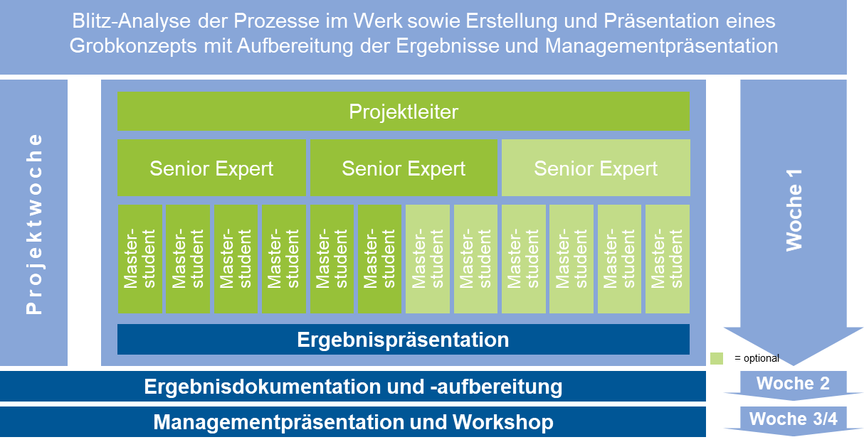
Optional kann auf eine Projektwoche eine ca. drei- bis fünfmonatige Konkretisierung mit anschließender Umsetzungsunterstützung folgen.
Implementierung / Realisierungsphase – Unterstützung auf Anfrage
optional
Konkretisierung
Detaillierung, Erstellung und Test eines Feinkonzepts
3-5 Monate
Projektleiter
Senior Expert
Senior Expert
Senior Expert
Master-Student
Master-Student
Master-Student
= optional
optional
optional

Slide 10
In einer drei- bis fünfmonatigen Konkretisierungsphase
wird die Implementierung im Detail vorbereitet und getestet.
Konkretisierung
    Durchführung von einem Teil des Projektteams der ersten Projektphase
      1-3 Graduate Assistants (Master-Studenten in Vollzeit vor Ort)
      1-3 Senior Experts (1 Tag pro Woche)
      1 Projektleiter (1 Tag pro Monat)
    Zeitraum:
      direkt im Anschluss an die Projektwoche
      i. d. R. 3-5 Monate
    Ablauf:
      Kick-Off-Meeting mit dem Unternehmen, Projektbriefing und Methodentraining für die Graduate Assistants
      Aufstellen des Projektplans zusammen mit dem Unternehmen
      Ausarbeiten der Feinkonzepte gemäß Projektplan; Durchführen eines „Proof-of-Concept“ für jede Maßnahme (Vollzeit-Anwesenheit der Graduate Assistants im Werk während der Konzeptphase)
      Aufstellen eines Implementierungsplans und Auswahl von Mitarbeitern und externen Partnern / Anbietern
      für die Implementierung
      Dokumentation der Konzepte in Master-/Projektarbeiten sowie in einem Management Report
      Abschluss-Workshop mit der Geschäftsleitung

Slide 11














































THI / FAPS verfügen über umfangreiche Projekterfahrungen
in Industrie und Dienstleistung

Slide 12








Durch unsere Erfahrung können wir konkrete Aufgabenstellungen
gezielt und lösungsorientiert bearbeiten.
„Steigerung der Direktanlieferquote (JiT/JiS) für die Fahrzeug-Montage im BMW-Werk Leipzig“
„Optimierung des Logistikprozesses im Seitenwandlager und der Nacharbeit, Werk Sindelfingen“
„Optimierung der Materialversorgung zu den Montagelinien Stoßfänger Audi A4 und BMW 1er und 3er“
„Analyse und Optimierung der innerbetrieblichen Transportprozesse“
„Analyse und Optimierung des Gesamtwertstroms DV-E-Zerspanung und NC-Linie“
„Restrukturierung des kompletten Lagerbereichs inklusive Wareneingang, Warenausgang und Ladezone“
„Entwicklung eines Konzeptes zur flexiblen, bedarfsgerechten aber gleichzeitig bestandsarmen Fertigung
der Produktgruppe Radiographie Rasterwandgeräte (RWG) im Werk Kemnath“
„Entwicklung eines Logistikkonzepts für das Geschäftsfeld Kranfahrantriebe“
„Analyse und Optimierung der Auftragsabwicklungsprozesse über alle Standorte“
„Analyse, Optimierung und Engpassbetrachtung der Produktionslogistik“

Slide 13
Die aufgeführte Auswahl aus unseren „Success Stories“ unterstreicht das Erfolgspotential der aufgezeigten Projektstruktur.
AUFGABENSTELLUNG
ZIELE
ERGEBNISSE
Analyse der bestehenden Teilefertigung für interne Abnehmer (einzelne Prozess-schritte in Zentralwerkstatt mit langer DLZ)
Optimierung der Losgrößen, des Informationsflusses und der Tätigkeiten der direkten Mitarbeiter
Konzepte zur Erhöhung der technischen Verfügbarkeit der Anlagen
Erhöhung der Produktivität – Einsparung von 20,0% der direkten Mitarbeiter
Erhöhung der Flächenproduktivität – Einsparung von 24,6% der benötigten Produktionsfläche
Reduzierung der direkten Mitarbeiterzahl um 25,0%
Fertigungskonzept mit optimiertem Flächenbedarf – Einsparung von 25,9% der benötigten Produktionsfläche
Erarbeitetes Fertigungskonzept benötigt 11,3% weniger Maschinen und reduziert die Durchlaufzeit auf 1/3
Automotive I
Analyse, Optimierung und Dokumentation der Fertigungs- und Vertriebsprozesse in verschiedenen Werken
Schaffung von Standards über alle Werke hinweg
Schulung und Unterstützung bei der Umsetzung von Optimierungsmaßnahmen
Optimierung der IT-Landschaft
Reduzierung der Verschwendung in den Fertigungsprozessen
Effizienzsteigerung im Vertriebsprozess
Erhöhung der Transparenz in allen Prozessen
Erhöhung der Automatisierung in Verwaltungsprozessen
Prozesshandbuch für die Produktion sowie für den Vertrieb
Konzept für die Überarbeitung des ERP-Systems zur Optimierung des Vertriebs
Fachentwurf zur Programmierung eines IT-Systems zur Unterstützung des werksübergreifenden Werkzeugverleihs
Baustoffindustrie
Hochvariantenfertigung (Exterieur-Module) mit JiS-Anlieferung zum OEM (produktionssynchroner Abruf)
Optimierung der Flächennutzung an den Montagelinien
Auslegung einer versorgungssicheren Materialbereitstellung in der Montage
Reduzierung der Lagerbestände
Senkung der Behälterkosten
Steigerung der Effizienz in den Logistikprozessen
Hundertprozentige Liefertreue und Korrektheit der Sequenz bei der Direktanlieferung zum OEM
Toolentwicklung zur Berechnung (behälter-)kostenoptimaler Losgrößen
Entwicklung und Realisierung eines Konzepts zur Bereitstellung aller Sachnummern an der Montagelinie
Installation einer effizienten und sicheren Materialversorgung durch einen optimal getakteten Routenzug
Automotive II

Slide 14
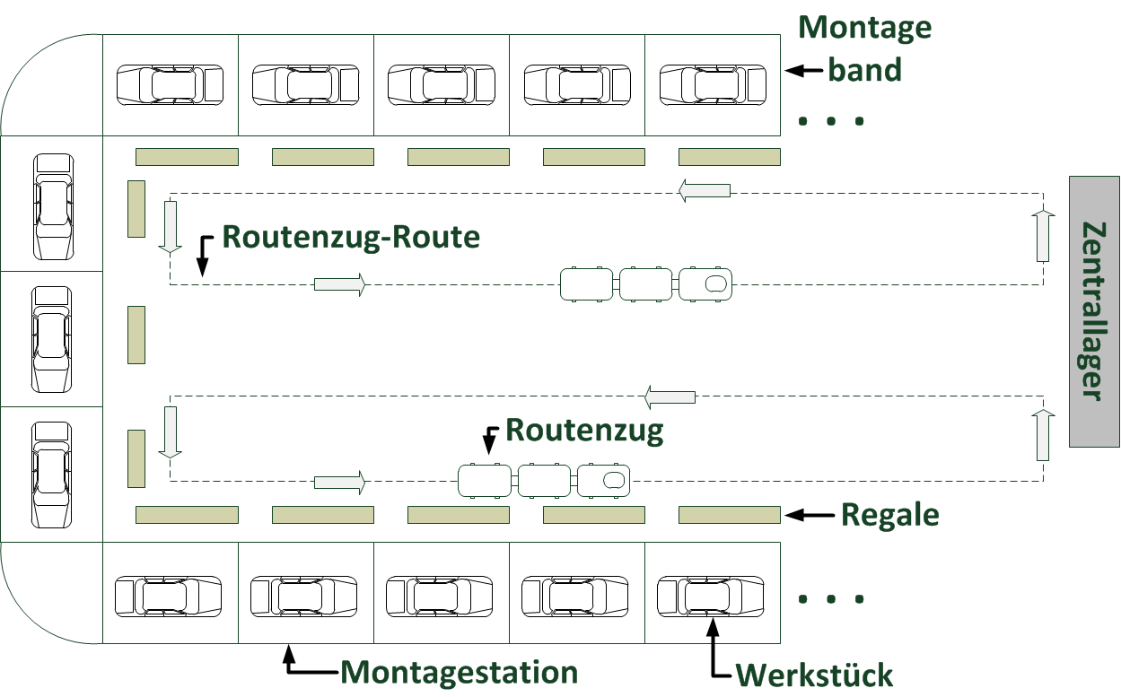
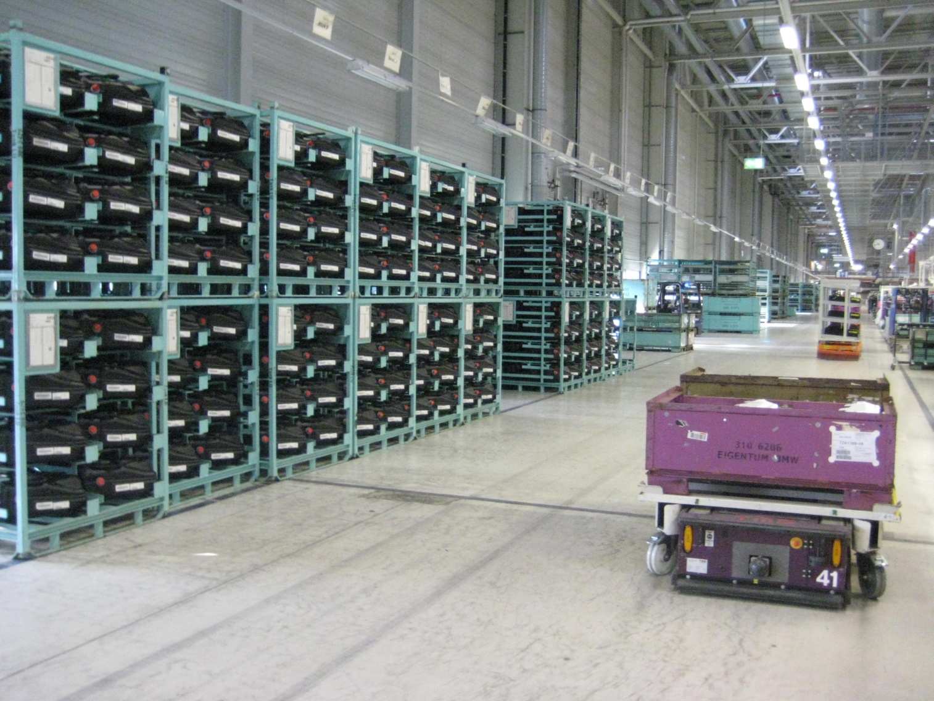

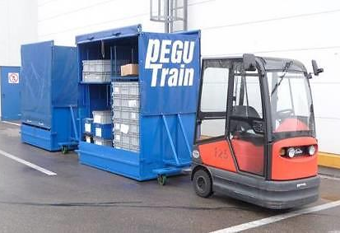
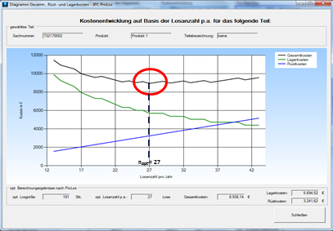

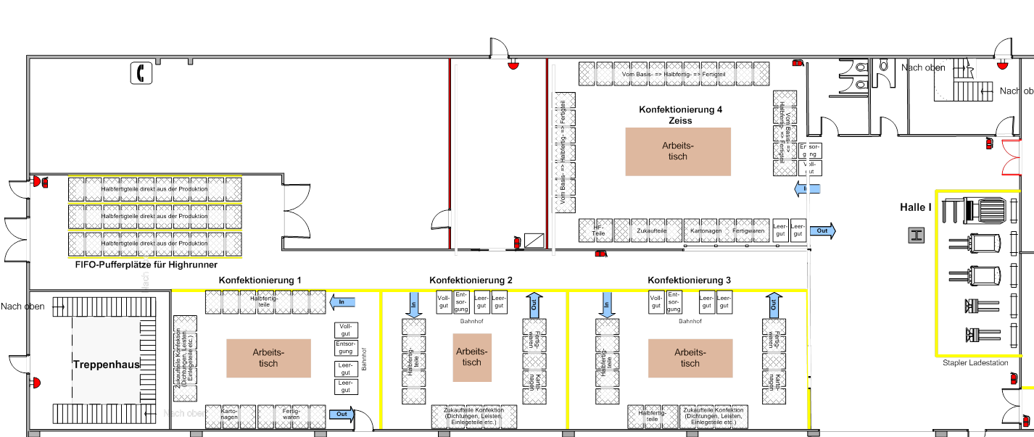
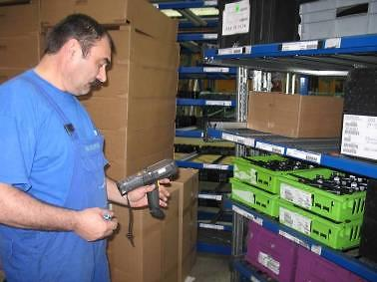
An der THI / FAPS werden innovative Logistikkonzepte für die Wertschöpfung der Zukunft erforscht und umgesetzt…
Echtzeitlogistik
Digitalisierung
Bestandsarme
Materialversorgung
Fabrik- und
Logistikplanung
Wertstromanalyse
und -design
Informationssynchronisation
Prozessoptimierung
Flow-
Management
(SynchroLog)
Quelle: SMP
Optimierungsmodelle

Slide 15
Interdisziplinäre Projekte mit TH Ingolstadt / FAPS
Kontakt
Prof. Dr. Peter Schuderer
Business School
Wirtschaftsinformatik und Logistik
Technische Hochschule Ingolstadt
Esplanade 10
85049 Ingolstadt
Telefon: (0841) 9348-3290
Mobil: (0151) 11643388
E-Mail: peter.schuderer@thi.de
Internet: www.thi.de
Prof. Dr. Jörg Franke
Lehrstuhl für Fertigungsautomatisierung
und Produktionssystematik (FAPS)
Friedrich-Alexander-Universität Erlangen-Nürnberg
Egerlandstraße 7
91058 Erlangen
Telefon: (09131) 85-27569
Mobil: (0171) 7351949
E-Mail: franke@faps.uni-erlangen.de
Internet: http://www.faps.uni-erlangen.de

